Slide 1

Análisis del algoritmo mergesort.
Materia: Análisis de algoritmos
Docente: Gonzalez Gurrola Luis Carlos
Alumno: 325060 Estrada Dominguez Kevin Efrain

Slide 2
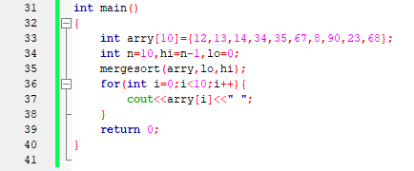
El siguiente algoritmo es el algoritmo Mergesort codificado con la IDE CodeBlocks en el lenguaje C++, consta de 41 líneas de código y se encarga de dividir el problema a resolver en su problemas del mismo tipo que a su vez se dividirán, mientras no sean suficientemente pequeños o triviales y entregarlo ya resuelto.
El código se esta formado por un par de funciones, la principal main en la que declaramos nuestro vector desordenado y lo imprimimos ya ordenado haciendo uso de la segunda función mergesort.

Slide 3
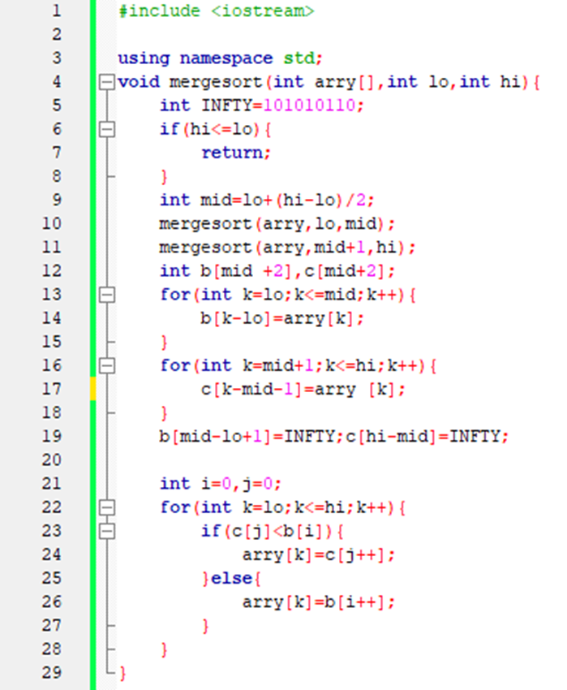
La función secundaria del código es mergesort, a esta le entregamos el vector y un par de limites, (Inferior y superior) y esta se encarga a base de dividir el vector en mitades de acomodarlo y entregarlo a main para poder imprimirlo.

Slide 4
Análisis línea a línea:

Slide 5
Omitiendo las primeras 4 líneas en las cuales están nuestras librerías y nuestras palabras reservadas y la declaración de la función, empezaremos por la línea 5,6,7 y 8.
En la línea numero 5) declaramos una variable centinela con un valor muy elevado que nos va a ayudar a algunas cosas mas adelante, las siguientes 3 líneas se encargan de revisar si el código ya esta acomodado, (el mejor caso) y si es así no lo retornan.

Slide 6
En la línea 9) declaramos a mid, esta variable representa la mitad de nuestro vector.
En las líneas 10) y 11) hacemos uso de la recursividad y llamamos a la función mergesor con los parámetros (arry, lo, mid) para representar la parte izquierda de nuestro vector ya dividido a la mitad y con (arry, mid+1, hi) representado la parte derecha.
En la línea 12) se declaran b y c dos vectores, izquierdo y derecho respectivamente.

Slide 7
En las líneas 13) y 16) hacemos uso del siclo for para ir llenando los arreglos b y c respectivamente.
En la línea 19) hacemos uso de nuestros centinelas para las ultimas casillas de los vectores.
En las líneas 22-28) hacemos uso de otro siclo for para el proceso en el cual se ordenan los números del vector y se unen de nuevo.

Slide 8
En la línea 33) y 34) declaramos el arreglo de enteros que se va a acomodar y las variables n (tamaño del arreglo), hi (tamaño del arreglo menos uno) y lo (valor mas bajo del arreglo).
Las líneas 35) y 36-40), en una llamamos a la función mergesort con nuestro arreglo y sus valores mas alto y mas bajo (arry , lo, hi) y en las otras creamos un siclo for que nos imprimirá el vector ya acomodado gracias a la función.

